Slide 1
Εργαστηριακός έλεγχος ήπατος
Τιμές Τρανσαμινασών : ένδειξη ηπατοκυτταρικών νεκρώσεων
AST (Aspartate aminotransferase)
ALT (Alanine transaminase)
Ισοένζυμα ήπατος, καρδιάς, σκελετικού μυός, νεφρού κ.α.
΄Ηπαρ: 400 U ALT και 500 U AST ανά gr πρωτεινών
(1 gr ηπατικού ιστού 171 εκατομύρια κύτταρα)

Slide 2
Εργαστηριακός έλεγχος ήπατος
Αυξημένες τιμές ALP και γGT : ενδειξη χολόστασης
ALP (αλκαλική φωσφατάση)
Χολικός πόλος ηπατοκυττάρων, χολαγγειοκύτταρα, οστεοκλάστες, πλακούντας, εντεροκύτταρα (ισοένζυμα)
Η σύνθεση στο ήπαρ επάγεται από τα χολικά οξέα.
γGT (γ- Glutamyltranspeptidase)
Χολική μεμβράνη ηπατοκυττάρων, χολαγγειοκύτταρα,
έντερο, πάγκρεας κ.α.
Αύξηση τιμών μετά από καταστροφή κυτταρικής μεμβράνης ή
επαγωγή σύνθεσης από χολικά οξέα, αλκοόλ, αντιεπιληπτικά.

Slide 3
Εργαστηριακός έλεγχος ήπατος
Αλβουμίνη (λευκωματίνη) ορού
Χρόνος προθρομβίνης
Συνθετική ικανότητα του ήπατος

Slide 4
1^{η} Περίπτωση
Άνδρας 30 ετών ομοφυλόφιλος
Κλινικό Ιστορικό
Από 7ημέρου γριππώδης συνδρομή
Ανορεξία
Ναυτία
Κακουχία
Έμετοι
Δεκατική πυρετική κίνηση

Slide 5
Κλινικά ευρήματα
Ίκτερος
Ήπαρ ψηλαφητό 3 εκ. κάτωθεν του πλευρικού τόξου
Σπλήνας μη ψηλαφητός
Οχι ασκίτης

Slide 7
Εργαστηριακά ευρήματα
Γενική αίματος, ηλεκτρολύτες, κρεατινίνη: φυσιολογικά επίπεδα
Ηπατική Βιοχημεία
ΑST 3540 U/L (ΦΤ <40)
ALT 3850 U/L (ΦΤ <40)
Ολική χολερυθρίνη 12.0 mg/dl (ΦΤ < 1,3)
Άμεση χολερυθρίνη 8.0 mg/dl
Ιολογικός έλεγχος
Αnti-HAV ολικό θετικό, IgM (-)
HBsAg θετικό
Anti-HBc ολικό IgM (+)
Anti-HCV αρνητικό
Anti-D (δέλτα) αρνητικό
Γενική ούρων: χροιά κονιάκ, χολερυθρίνη (3+)

Slide 8
Ούρα με χροιά κονιάκ.
Αποβολή συζευγμένης (άμεσης) χολερυθρίνης

Slide 9
Θολερά εξοιδημένα ηπατοκύτταρα
Εστιακές νεκρώσεις (βέλη)

Slide 10
Αποπτωτικό σωμάτιο
Μακροφάγα με κηροειδες

Slide 11
Γεφυροποιός νεκρωση

Slide 12
Διάγνωση
Οξεία ηπατίτιδα Β

Slide 13
ΤΥΠΟΙ ΝΕΚΡΩΣΗΣ ΟΞΕΙΑΣ ΗΠΑΤΙΤΙΔΑΣ
Εστιακές νεκρώσεις
Αποπτωτικά σωμάτια
Συρρέουσες νεκρώσεις
Κεντρολοβιακές
Γεφυροποιές
Πανλοβιακές
Υπομαζική (αφορά μέρος του ήπατος)
Μαζική (πανλοβιακές νεκρώσεις σε όλη
την έκταση του ήπατος)
Ευρήματα περιστατικού
Κεραυνοβόλος ηπατίτιδα

Slide 14
ΑΛΛΑ ΙΣΤΟΛΟΓΙΚΑ ΧΑΡΑΚΤΗΡΙΣΤΙΚΑ ΟΞΕΙΑΣ ΗΠΑΤΙΤΙΔΑΣ
Φλεγμονώδης διήθηση πυλαίων διαστημάτων και παρεγχύματος
Θολερά εξοίδηση ηπατικών κυττάρων
Αθροίσεις μακροφάγων με κηροειδές
Αναγέννηση
Χολόσταση

Slide 15
Ιός | Χαρακτηριστικά
Ηπατίτιδα Β | DNA hepadna-ιός Σεξουαλική, παρεντερική ,περιγεννητική μετάδοση Μετάπτωση σε χρόνια νόσο στο 5% των ενηλίκων και εως 90% των νεογνών και των ανοσοκατεσταλμένων Χρόνια ΗΒV λοίμωξη 70-90% ασυμπτωματικοί φορείς 10-20% χρόνια εξελισσόμενη ηπατίτιδα - ινωση - κίρρωση - ΗΚΚ (2,5% ανά έτος)

Slide 16
2^{η} περίπτωση
Γυναίκα 40 ετών παραπονούμενη για προοδευτικά επιδεινούμενο κνησμό και αίσθημα κόπωσης
Ατομικό αναμνηστικό ελεύθερο

Slide 17
Κλινικά ευρήματα
Ήπαρ ψηλαφητό 2 εκ. κάτωθεν του δεξιού πλευρικού τόξου, υπόσκληρο
Σπλήνας μη ψηλαφητός
Ξανθώματα στο δέρμα
Όχι ασκίτης

Slide 18
Ξανθώματα

Slide 19
Βιοχημικός έλεγχος
ALT 118 U/L
AST 74 U/L
ALP 878 U/L ( ΦΤ < 280 )
γGT 320 ( ΦΤ <32 )
Ολική χολερυθρίνη 1,5 mg/dl ( ΦΤ <1,3)
Χοληστερόλη 710 mg/dl
Αλβουμίνη 3,5 mg/dl ( ΦΤ 3,5-5,5 )
Ιολογικός έλεγχος για HCV, HBV αρνητικός
Ανοσολογικός έλεγχος
AMA ( αντιμιτοχονδριακά αντισώματα ) 1:1280
ASMA (αντιλειομυικά αντισώματα ) (-)
ANA (αντιπυρηνικά) (-)
Αντι-ηπατονεφρικά μικροσωμιακά αντισώματα (-)

Slide 20
Υπερηχογραφικός έλεγχος: μικρού βαθμού ηπατοσπληνομεγαλία

Slide 21
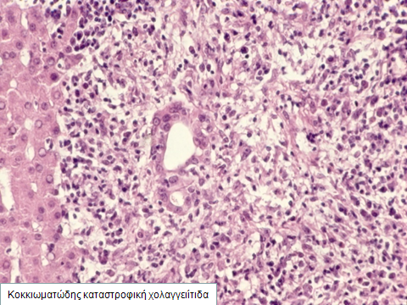

Slide 22
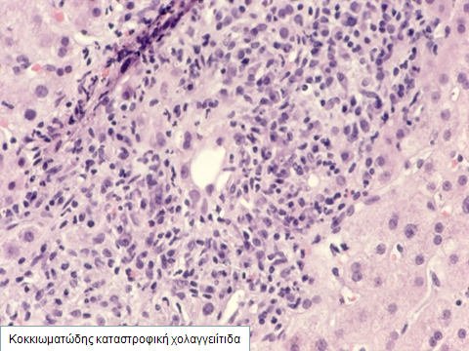

Slide 23
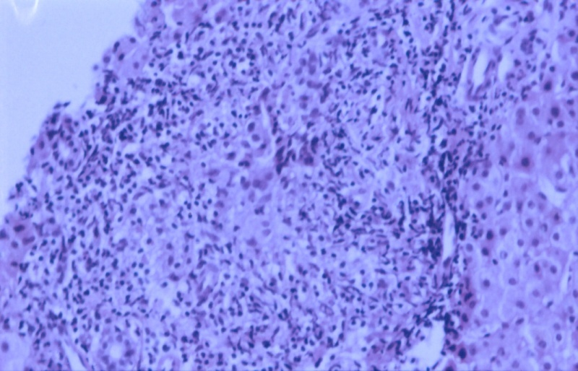
Κοκκίωμα

Slide 24
Διάγνωση
Πρωτοπαθής χολική χολαγγειίτιδα (πρωτοπαθής χολική κίρρωση) σταδίου 3

Slide 25
Η ασθενής έλαβε URSO (urso δεοξυχολικό οξύ) για τα επόμενα 6 χρόνια χωρίς να ανασταλεί η εξέλιξη της νόσου σε κίρρωση.
Εν συνεχεία μεταμοσχεύθηκε.

Slide 26
Πρωτοπαθής χολική χολαγγειίτιδα
Kαταστροφή ενδοηπατικών μεσολοβίων χοληφόρων (κοκκιωματώδης χρόνια χολοστατική ηπατοπάθεια)
Aγνώστου αιτιολογίας, σχετίζεται με διαταραχές του ανοσολογικού συστήματος (85%)
χρόνια θυρεοειδίτιδα
ρευματοειδής αρθρίτιδα
σύνδρομο Sjogren
σκληρόδερμα
συστηματικός ερυθηματώδης λύκος
Θεωρείται αυτοάνοσο νόσημα

Slide 27
Πρωτοπαθής χολική χολαγγειίτιδα
γυναίκες μέσης ηλικίας
προϊούσα χολόσταση (χρόνιο χολοστατικό σύνδρομο)
καταβολή, κνησμός, ίκτερος, ξανθώματα
αντιμιτοχονδριακά αντισώματα στον ορό (95%)
άλλα αυτοαντισώματα ορού:
αντιθυρεοειδικά
αντιπυρηνικά
αντιαιμοπεταλιακά

Slide 28
Πρωτοπαθής χολική χολαγγειίτιδα
Βραδεία εξέλιξη σε κιρρωση
Θεραπεία με UDCA (αρκτοδεοξυχολικό οξύ)
φαίνεται να επιβραδύνει την εξέλιξη της νόσου
Ασθενείς τελικού σταδίου: μεταμόσχευση ήπατος
>65% 5ετής επιβίωση

Slide 29
Ιστολογικά χαρακτηριστικά ΠΧΧ
Εστιακή, τμηματική καταστροφή μεσολοβίων χολαγγείων (40-100μm) με συνοδό κοκκιωματώδη αντίδραση
Κοκκιώματα στα πυλαία διαστήματα και στο παρέγχυμα
Πυκνή πυλαία φλεγμονή με υπεροχή των λεμφοκυττάρων
Περιπυλαία δραστηριότητα/διαβρωτικές νεκρώσεις (συνήθως περιορισμένη)
Αλλοιώσεις χρόνιας χολόστασης
Ινωση (περιπυλαια, γεφυροποιός) - κίρρωση
Χολαγγειοπενία σε προχωρημένα στάδια

Slide 30
3^{η} περίπτωση
Άνδρας 57 ετών
Κλινικό Ιστορικό
Αιματέμεση
Προοδευτική διόγκωση κοιλίας από 2μηνου
Υπνηλία τις τελευταίες ημέρες
Κατάχρηση αλκοόλ (1lt ημερησίως) τα τελευταία χρόνια

Slide 31
Κλινικά ευρήματα
Καχεξία
Ικτερική χροιά
Ήπαρ ψηλαφητό 10εκ. κάτωθεν του πλευρικού τόξου
Σπλήνας ψηλαφητός
Αρτηριακή πίεση 90/60 mmHg
Σφυγμοί 120/min
Ασκιτική συλλογή
Διαγραφόμενες φλέβες
στην περιομφαλική περιοχή
Ελαφρά γυναικομαστία

Slide 32
Αγγειακοί αραχνοειδείς σπίλοι

Slide 33
Ερυθρές παλάμες

Slide 34
Καχεξία
Ικτερική χροιά
Ηπατομεγαλία
Ελαφρά γυναικομαστία
Αγγειακοί αραχνοειδείς σπίλοι – Ερυθρές παλάμες
Σπλήνας ψηλαφητός
Ασκιτική συλλογή
Διαγραφόμενες φλέβες στην περιομφα-
λική περιοχή
Αρτηριακή πίεση 90/60 mmHg Απώλεια αίματος
Σφυγμοί 120/min
Ενδείξεις κίρρωσης με ευρήματα πυλαίας υπέρτασης και ηπατικής ανεπάρκειας

Slide 35
Βιοχημικός έλεγχος
AST 190 U/L (ΦΤ <40)
ALT 65 U/L
ALP 170 U/L (ΦΤ < 280)
γGΤ 1210 U/L (ΦΤ < 32)
Ολική χολερυθρίνη 7,4 mg/dl
Αλβουμίνη 2,8 g/dl
Αμμωνία 150 μm/L

Slide 36
Εργαστηριακός έλεγχος
Γενική ούρων : χροιά κονιάκ, χολερυθρίνη 2+
Ασκιτικό υγρό : διίδρωμα

Slide 37
Λοιπός έλεγχος
Γαστροσκόπηση
Κιρσοί οισοφάγου - σκληροθεραπεία

Slide 39
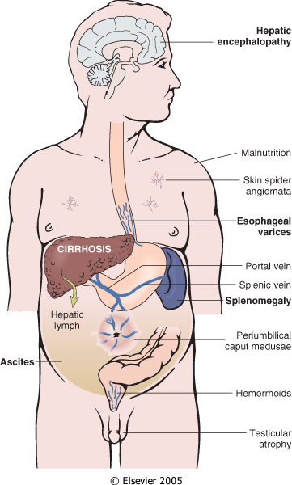
ΗΠΑΤΙΚΗ ΑΝΕΠΑΡΚΕΙΑ
Ίκτερος
Ηπατική εγκεφαλοπάθεια
Διαταραχές πήξης
αίματος
Ενδοκρινικές διαταραχές
(ατροφια όρχεων,γυναικομαστία άγγειακοί σπίλοι)
Υπολευκωματιναιμία
(οιδήματα)
Καχεξία
Σηψαιμία
ΑΙΤΙΑ
Μείωση παρεγχυματικής μάζας
Μειωμένη αιμάτωση και
περιορισμός ανταλλαγής ουσιών
Παράκαμψη παρεγχύματος μέσω
πυλαιο-φλεβικών αναστομώσεων
Δυσλειτουργία ηπατικών κυττάρων

Slide 40
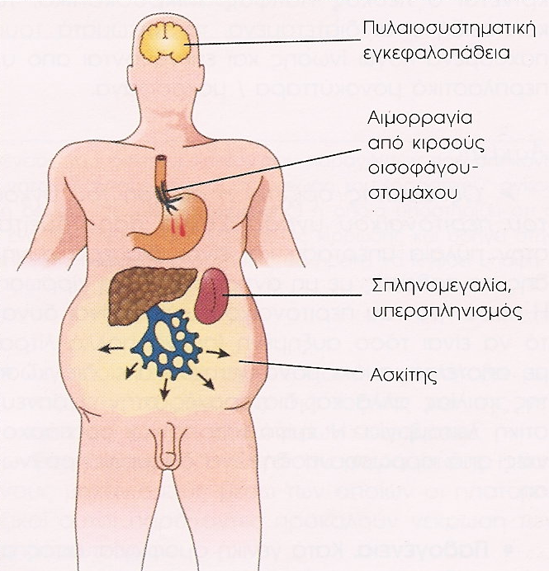
Αιμοδυναμικές επιπλοκές κίρρωσης

Slide 42
Εστιακές νεκρώσεις με ουδετερόφιλα πολ/να

Slide 43
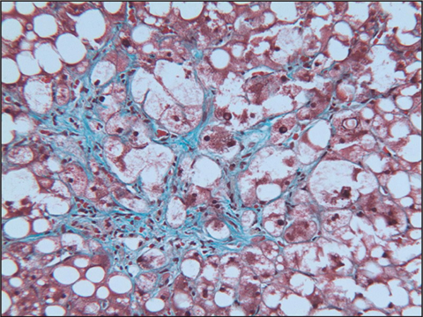
Περικολποειδική ίνωση

Slide 44
Κίρρωση

Slide 45
Διάγνωση
Κίρρωση αλκοολικής αιτιολογίας με
αλλοιώσεις μέτριας βαρύτητας αλκοολικής
στεατοηπατίτιδας.

Slide 46
Ιστολογικά χαρακτηριστικά στεατοηπατίτιδας
Παρέγχυμα
Πυλαία διαστήματα
Στεάτωση
Διογκωμένα ηπατοκύτταρα
Σωμάτια Μαllory (ενδοκυττάρια
υαλοειδή σωμάτια)
Εστιακές νεκρώσεις (ουδετερόφιλα)
Περικολποειδική ίνωση
Κεντρική υαλοειδής σκλήρυνση
Ήπια-μέτρια φλεγμονή
Πυλαία ίνωση
Γεφυροποιός ίνωση

Slide 47
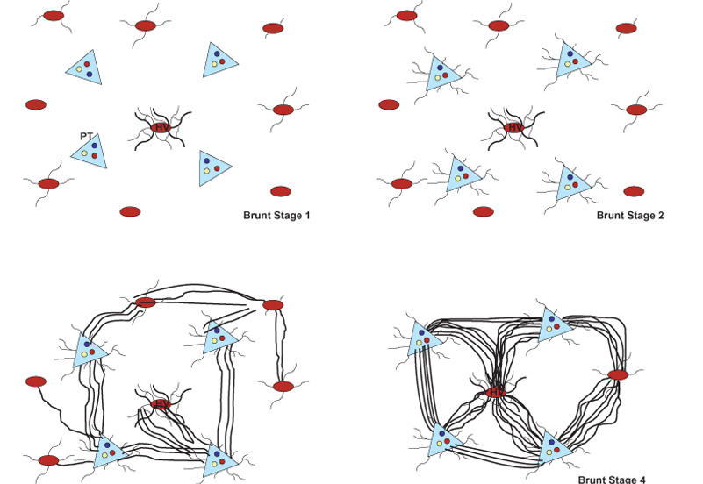
Εξέλιξη ίνωσης σε κίρρωση
στη στεατοηπατίτιδα

Slide 48
Μετά από 1,5 χρόνο, επιδείνωση των συμπτωμά-των, ανορεξία και απώλεια βάρους
C/T : οζώδη μορφώματα διαμέτρου μέχρι 4 εκ.
α-εμβρυική σφαιρίνη ορού 1000 ng/ml

Slide 49
Οζώδης τύπος ΗΚΚ

Slide 50
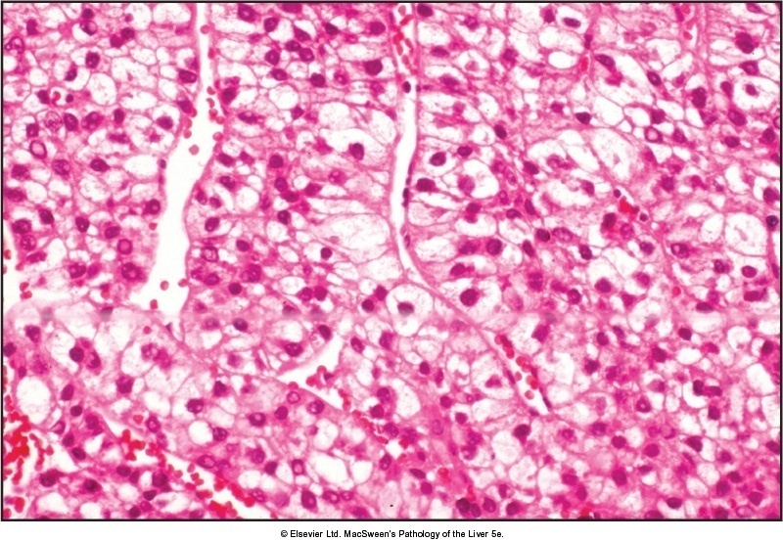

Slide 51
Διάγνωση
Ηπατοκυτταρικό καρκίνωμα σε έδαφος
αλκοολικής κίρρωσης

